Slide 1
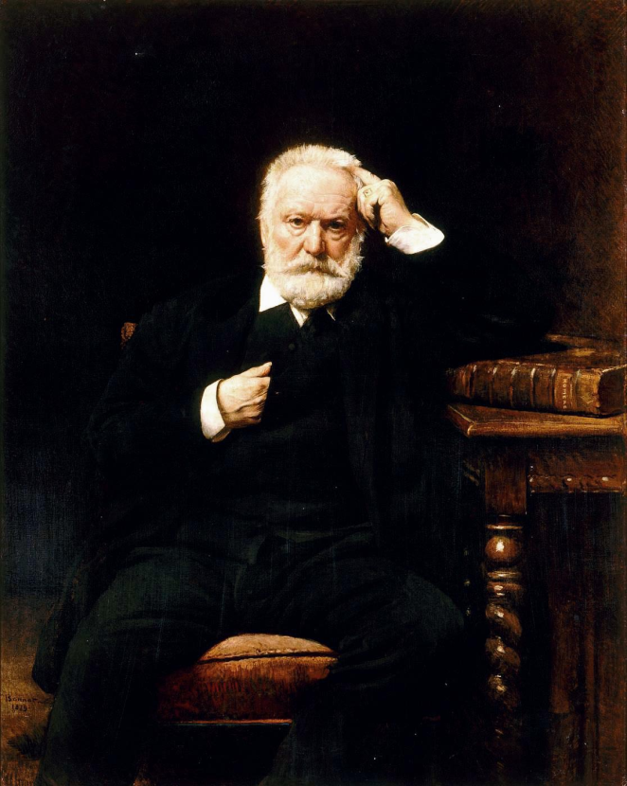
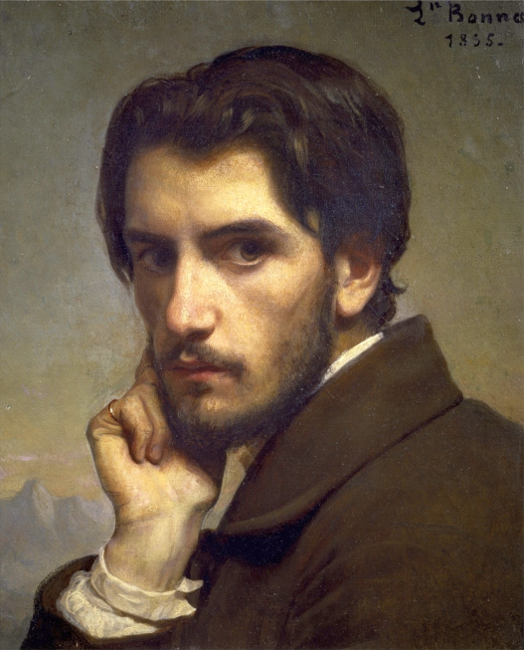
Domaine
Portrait de Victor Hugo
Epoque
L’œuvre :
Ce portrait de Victor Hugo fait partie de la
série Grands Hommes du peintre. Le tableau est
visible au musée du Château de Versailles. Le point le plus lumineux est le front et la main qui le tient. Cette lumière mène vers la profondeur du regard. On nous montre quelqu’un qui réfléchit beaucoup : un artiste écrivain aux idées importantes.
Auteur ou artiste
Léon Bonnat ( 1833-1922) est un peintre et graveur français qui était aussi collectionneur d’art. Il s’est spécialisé dans les portraits des grandes personnalités de son époque : artistes hommes politiques...
Il a également été professeur aux Beaux-Arts.
Domaine
Portrait de Victor Hugo
Epoque
Du même auteur ou artiste
Dans la série des Grands Hommes, Bonnat a également fait le portrait d’autres artistes
dont cet
autoportrait
datant de
1855
Pour aller plus loin…
Dans ce portrait, Hugo se présente comme un homme qui réfléchit et écrit, un intellectuel. On le montre appuyé sur un livre d’Homère, un grand poète grec, auteur de l’Illiade et l’Odyssée. Victor Hugo est un écrivain important par son œuvre poétique et ses romans, mais également un homme aux idées importantes.

